Slide 1
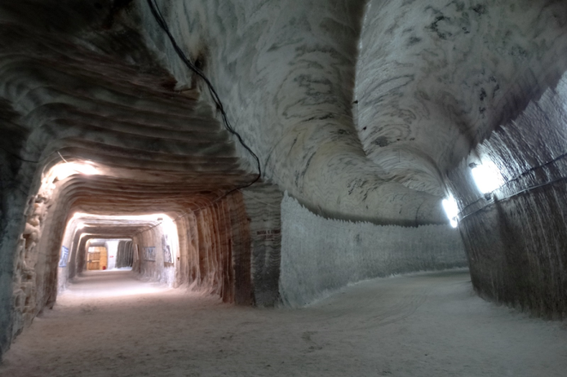
Добираю дієслова - антоніми і синоніми
Українська мова
3 клас. Розділ 6.
Дієслово
Урок 87

Slide 2
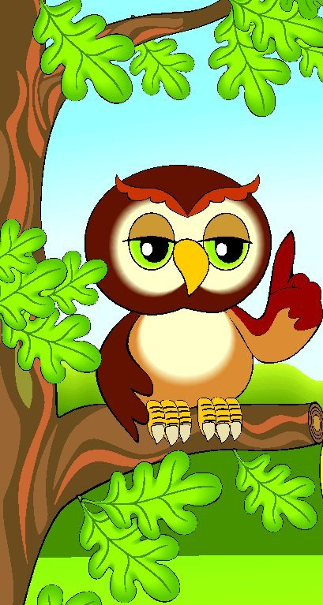
Налаштування на урок
Прочитайте дієслова. Виберіть дії, від яких відчуваєте задоволення
Слухаю
дивлюсь
розумію
чую
бачу
міркую
відповідаю
співпрацюю
виконую
творю
намагаюсь

Slide 3
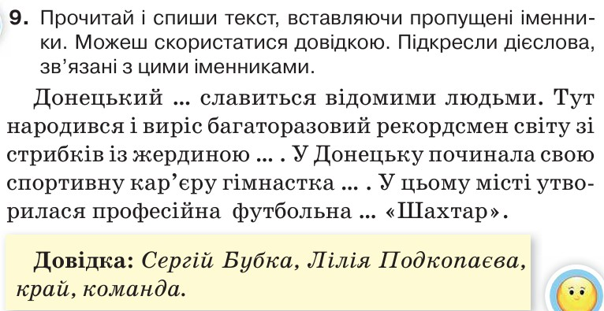

Перевірка домашнього завдання
Підручник.
Сторінка
118

Slide 4
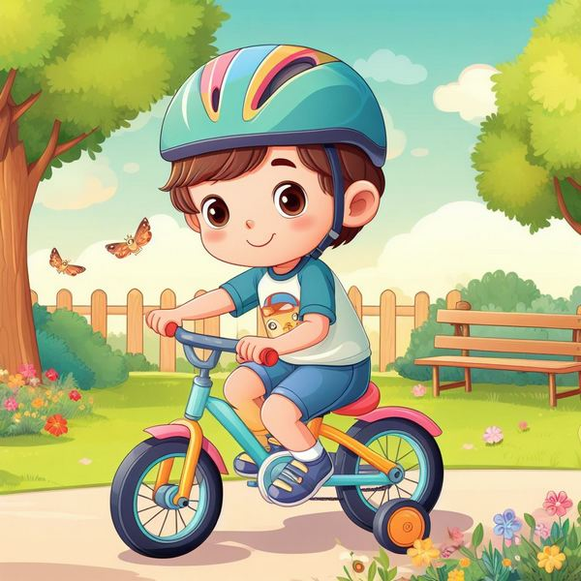
Вправа «Портрет дієслова»
Дієслово – це частина мови, що називає …
дію предмета
і відповідає на питання …
що робить? що роблять?
Дієслово зв'язане з …
іменником
Дієслова змінюються за …
часами
Час дієслів визначаємо за…
питаннями
Розгляньте малюнок. Доберіть пари дієслів з іменниками:
Їде (по чому?) … росте (на чому?) …
Крутить (що?) … тримає (що?) …
Летить (над чим?) ... стоїть (де?) …

Slide 5


Повідомлення теми уроку
Сьогодні на уроці ми будемо вчитися добирати дієслова – антоніми і синоніми.
Познайомимося з соляними печерами у Донецькій області, узнаємо про стародавні ярмарки.

Slide 6
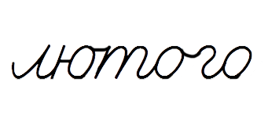







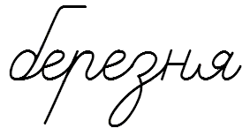

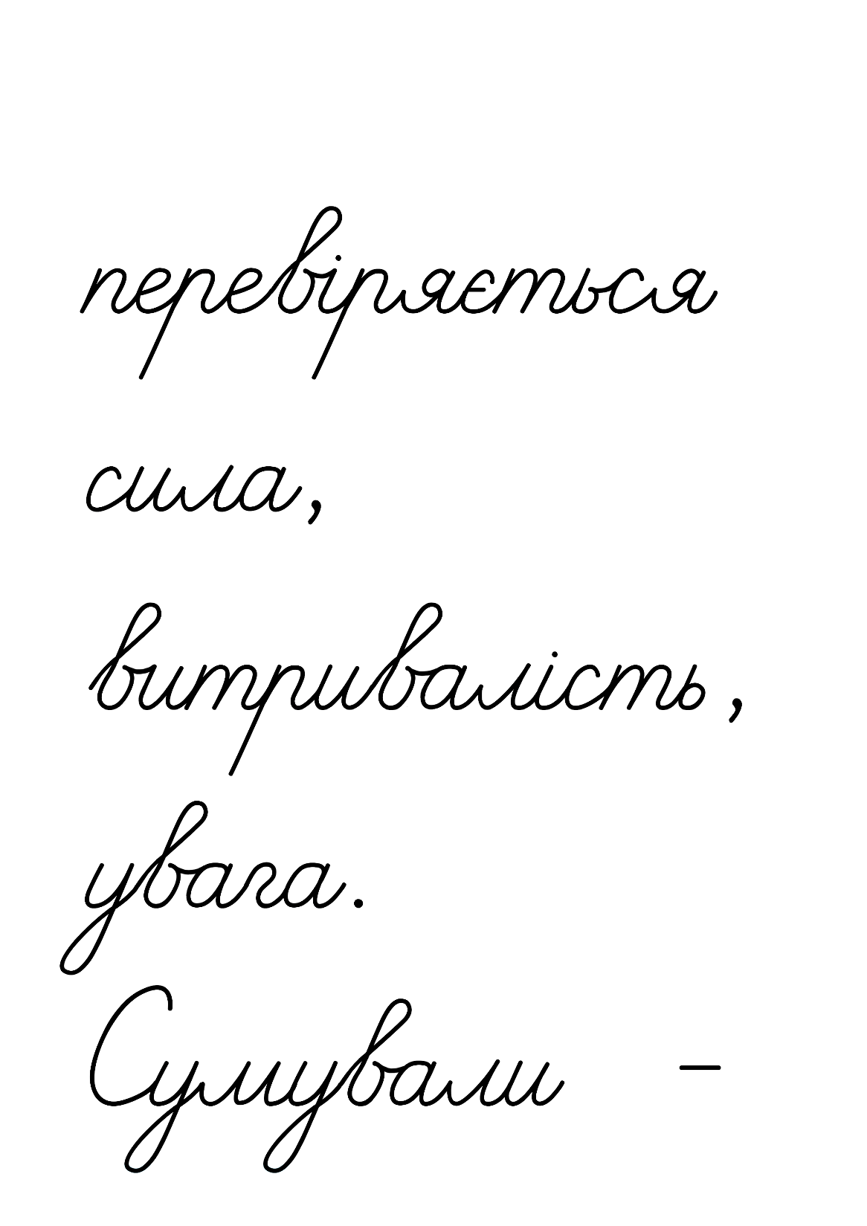
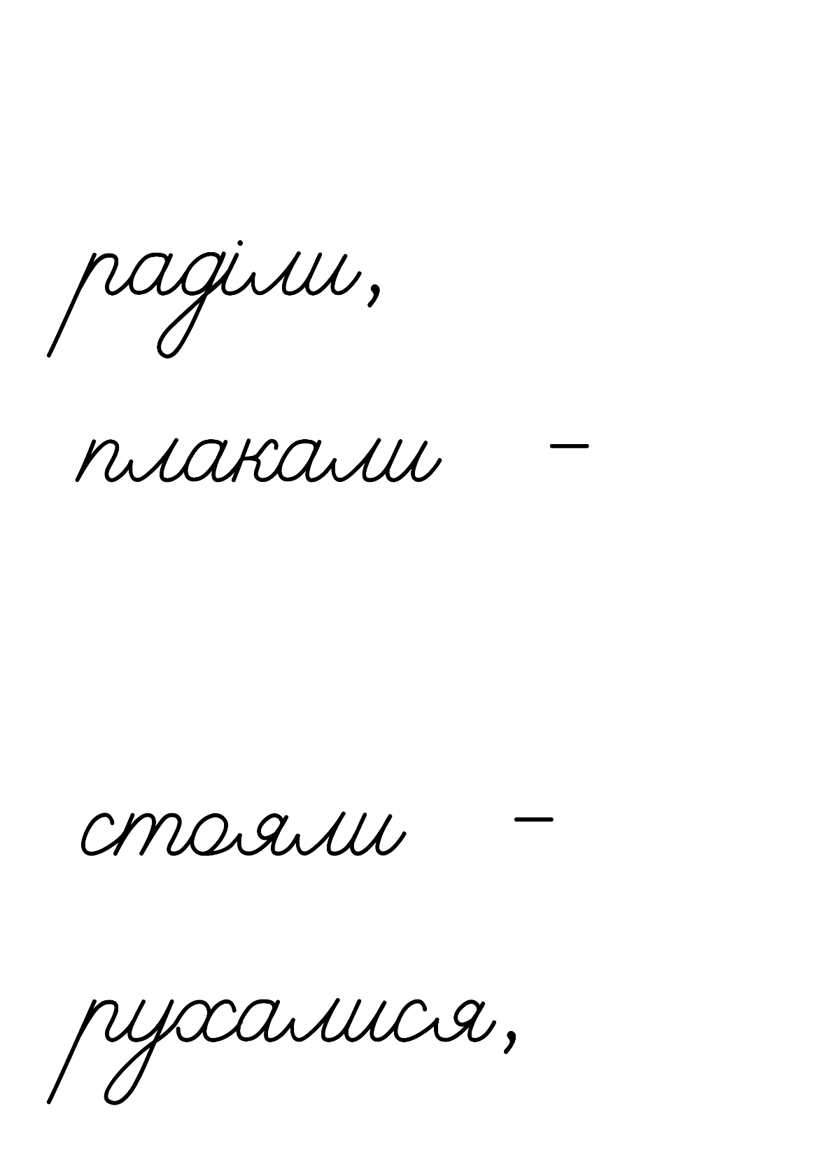
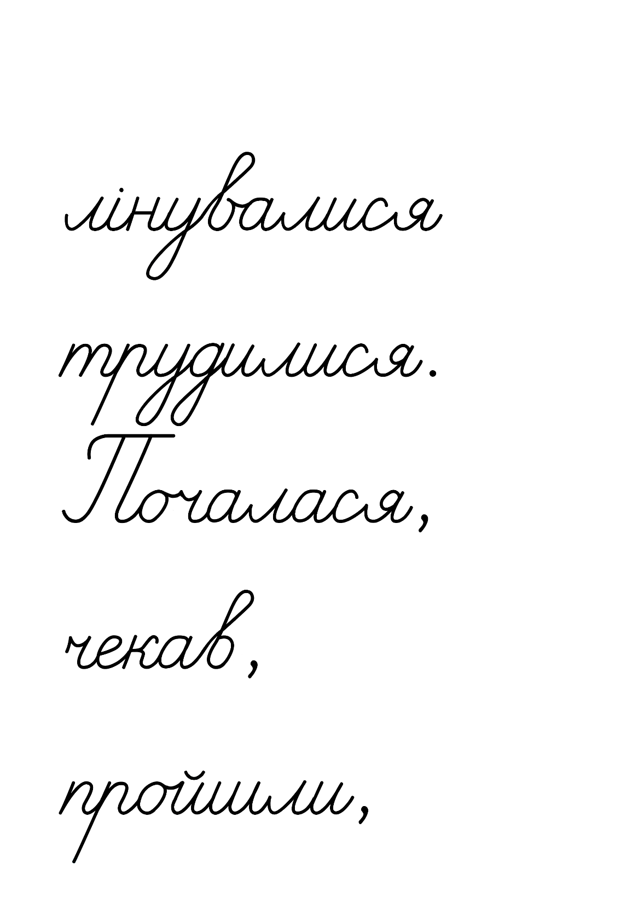
Хвилинка каліграфії
Запишіть пари дієслів. Що ви можете про них сказати?

Slide 7

Прочитайте текст. Поміркуйте, чому місто має таку назву
Під містом Соледар, у Донецькій області, на глибині 300 метрів виникли соляні печери. З’явилися вони тут понад 280 тисяч років тому. У цих печерах облаштували санаторій, у якому лікують дихальні органи, зцілюють нервову систему.
Знайдіть в тексті синоніми до виділених дієслів. Запишіть утворені пари слів.
виникли –
зцілюють –
з’явилися,
лікують.
Підручник.
Сторінка
119

Slide 8
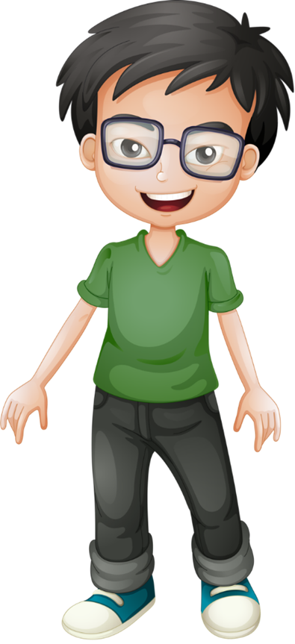
Замініть подані вислови близькими за значенням дієсловами з довідки
Запишіть два з утворених речень.
повчати
Читати нотації — ……………. .
Не дати пилинці впасти — ……………....
Обвести навколо пальця — ………………. .
Рвати серце — …………………. .
На поріг не пустити — …………………. .
оберігати
обхитрити
переживати
заборонити
Довідка: обхитрити, переживати, повчати, заборонити, оберігати.
Підручник.
Сторінка
119

Slide 9
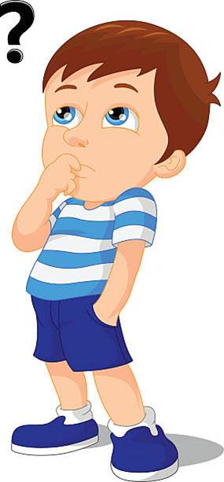
Прочитайте прислів’я.
Випишіть дієслова-антоніми
1. Літо запасає, а зима з’їдає.
2. Взимку сонце так сміється, що аж віконце плаче.
3. Незнайко на печі лежить, а знайко по дорозі біжить.
4. Не соромно мовчати, коли нічого казати.
5. Боржник весело бере, та сумно віддає.
6. Краще з розумним загубити, як з дурнем знайти.
Підручник.
Сторінка
119

Slide 10
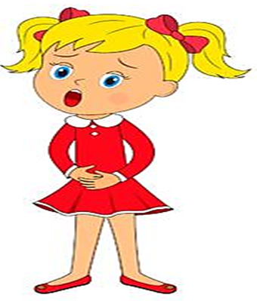
Доберіть антоніми до поданих дієслів
пам’ятати —
руйнувати –
вигравати –
зустрічати –
відлітати —
нагріватись –
дозволяти –
продавати –
забувати
будувати
програвати
проводжати
прилітати
охолоджуватись
забороняти
купувати
Підручник.
Сторінка
120

Slide 11
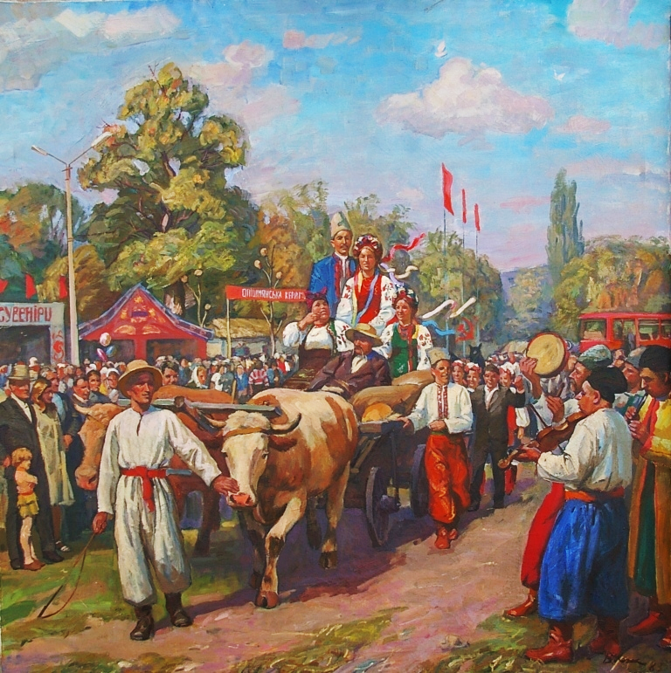
Прочитайте, як описав ярмарок самими лише дієсловами український письменник Остап Вишня
І все це ворушиться, дихає, кричить, мекає, ірже, позіхає, кувікає, пахне, кудкудаче, лускає насіння, крутиться на каруселях…
Складіть за описом Остапа Вишні розповідь про стародавній ярмарок. Користуйтеся поданими запитаннями.
Як добиралися люди на ярмарок?
Що продавали на ярмарку?
Як розважалась молодь на ярмарку?
Підручник.
Сторінка
120

Slide 12
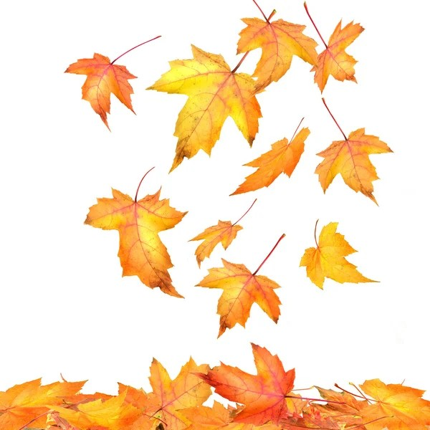
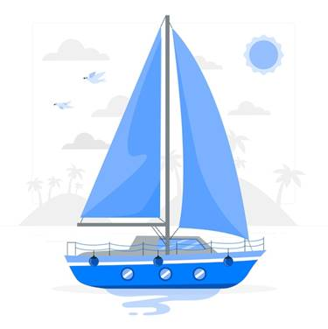
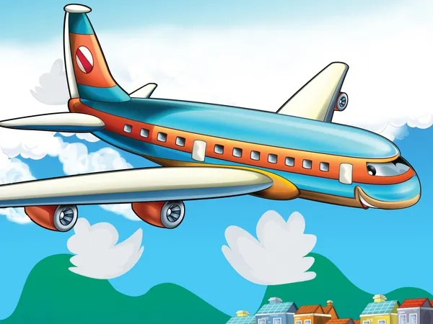
Прочитайте пари речень
Що можете сказати про значення виділених дієслів?
Визначте їх час.
Теп.ч.
1. Листя падає вогняними метеликами на землю. Наголос у слові падає на другий склад.
2. Катер летів проти вітру, розсікаючи хвилі.
У небі летів літак.
Теп.ч.
Мин.ч.
Мин.ч.
Підручник.
Сторінка
120

Slide 13
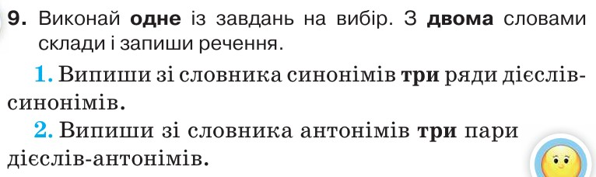
Пояснення домашнього завдання
Що називають і на які питання відповідають дієслова?
Як змінюються дієслова? Як визначити час дієслова?
Як пишемо частку НЕ з дієсловами?
З якими словами зв’язані дієслова в реченні?
Підручник.
Сторінка
120

Slide 14
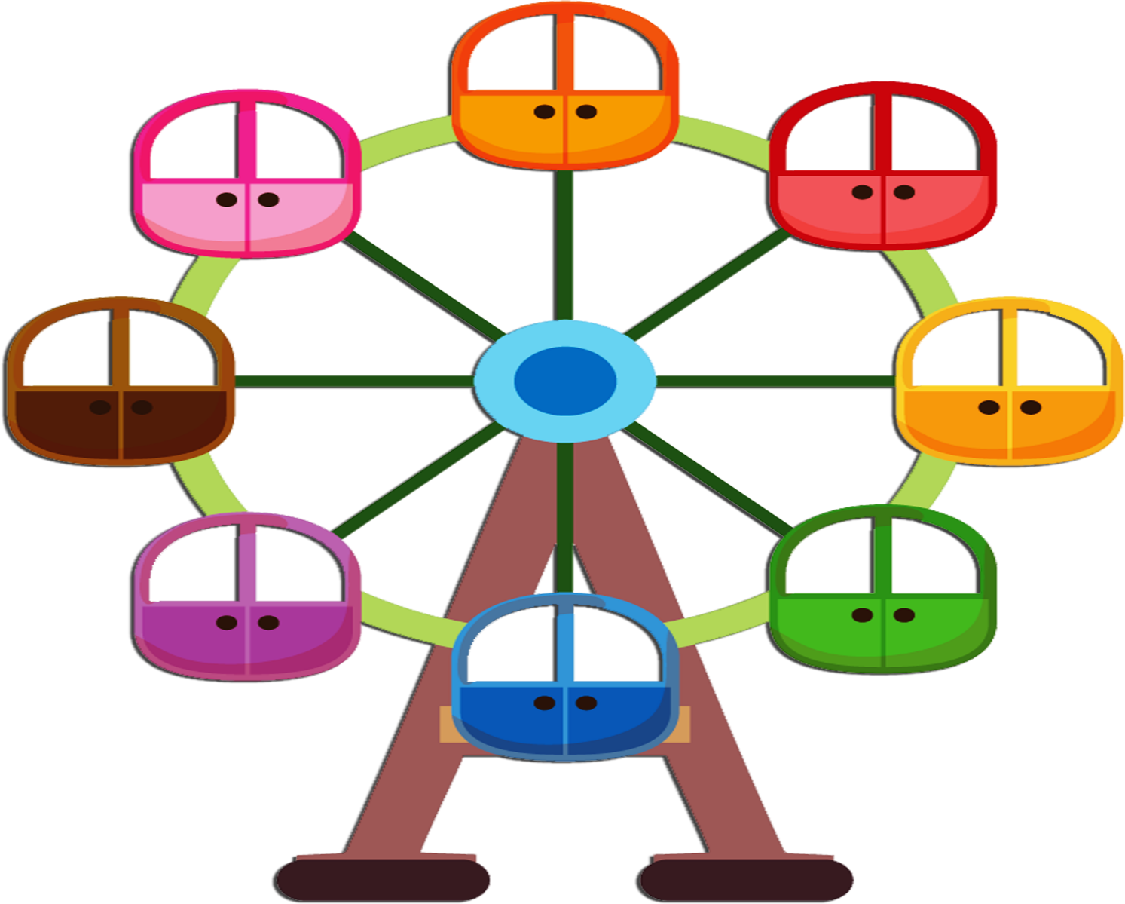
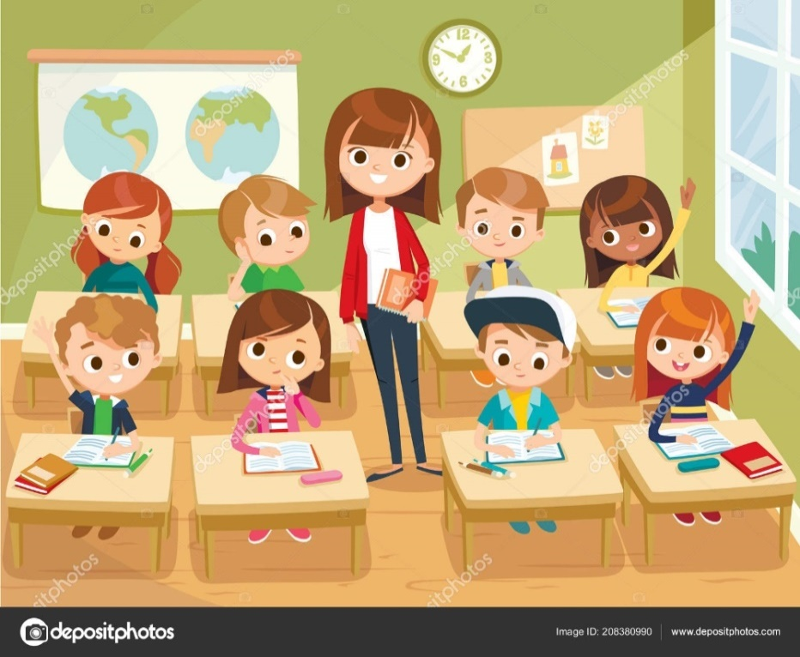
Рефлексія
Вправа «Колесо». Назвіть дієслова, що характеризують вашу діяльність на цьому уроці.
писав/ла
працював/ла
слухав/ла
добирав/ла
відповідав/ла
складав/ла
старав/лася
думав/ла

